Slide 1
School things.
Sirle Varkentin.

Slide 2
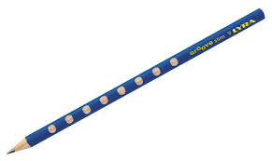

Slide 3
a pencil- pliiats

Slide 4
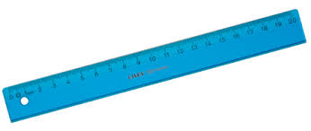

Slide 5
a ruler- joonlaud

Slide 6
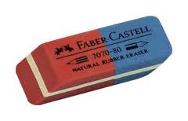

Slide 7
a rubber- kustutuskumm

Slide 8
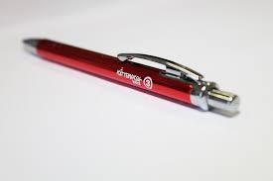

Slide 9
a pen- pastapliiats

Slide 10
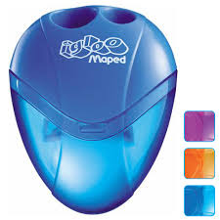

Slide 11
a sharpener- teritaja

Slide 12
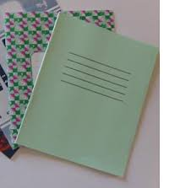

Slide 13
a notebook- vihik

Slide 14
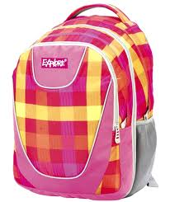

Slide 15
a school bag- koolikott

Slide 16
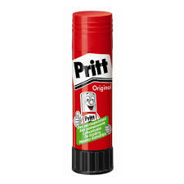

Slide 17
a glue stick- liimipulk

Slide 18
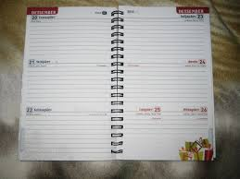

Slide 19
a diary- päevik

Slide 20
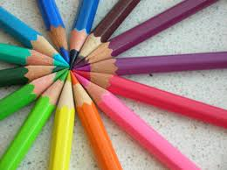

Slide 21
a crayon- värvipliiats

Slide 22
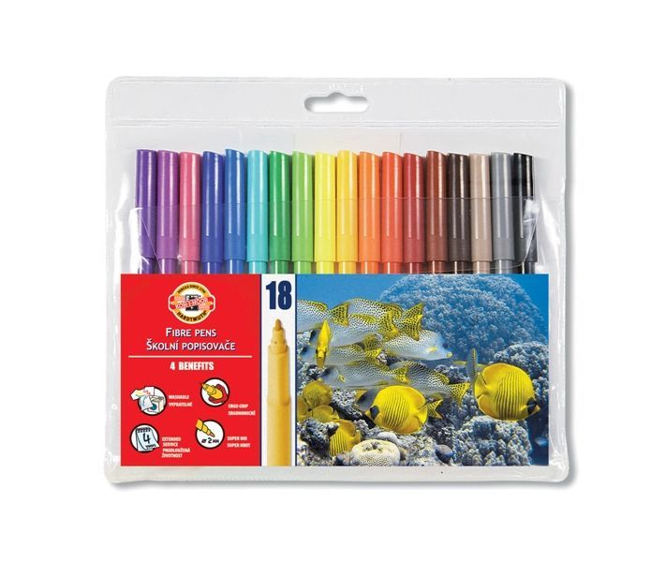

Slide 23
a felt pen- vildikas

Slide 25
a pencil case- pinal

Slide 26
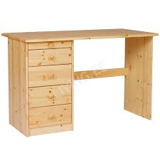

Slide 27
a desk- kirjutuslaud/ koolilaud

Slide 28
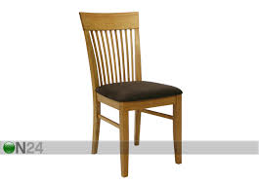

Slide 29
a chair- tool

Slide 30
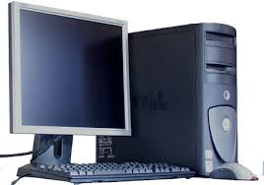

Slide 31
a computer- arvuti

Slide 32
Thank you!

